Slide 1


UNIVERSIDAD AUTÓNOMA DEL ESTADO DE MÉXICO
Facultad de Ciencias
Material de apoyo para el tema Calor de la Unidad de Aprendizaje “Laboratorio de Física Térmica”, la cual es una unidad obligatoria del Segundo Semestre del Plan de Estudios vigente de la Licenciatura de Física de la Facultad de Ciencias, UAEM
DETERMINACIÓN EXPERIMENTAL DEL
CALOR ESPECÍFICO DEL AGUA LÍQUIDA
ELABORADO POR:
DR. CARLOS RAÚL SANDOVAL ALVARADO
Fecha de elaboración: Abril de 2018

Slide 2
SECUENCIA DIDÁCTICA
  Clarificar los conceptos de CALOR y TEMPERATURA.
  Describir las consideraciones experimentales del uso de termómetros y fuente térmica.
  Describir las consideraciones experimentales de equilibrio termodinámico y calor específico.

Slide 3
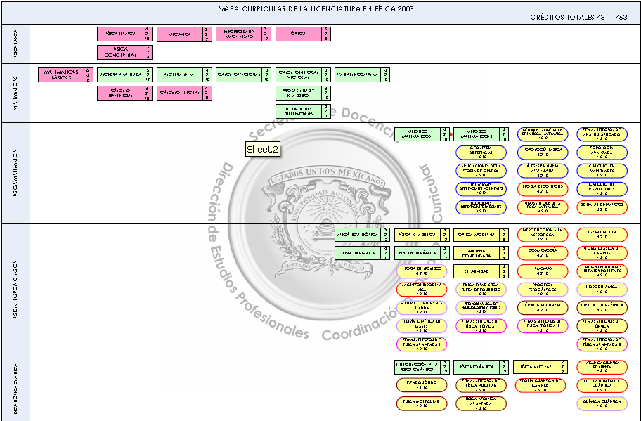
MAPA CURRICULAR

Slide 4
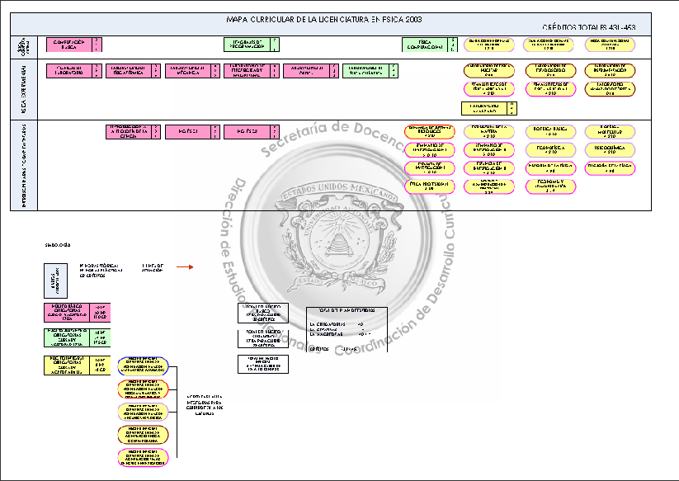
MAPA CURRICULAR

Slide 5
INDICE DE CONTENIDO
DIAPOSITIVA | CONTENIDO
I | CARÁTULA INSTITUCIONAL
II | SECUENCIA DIDÁCTICA
III | MAPA CURRICULAR
IV | MAPA CURRICULAR (CONTINUACIÓN)
DIAPOSITIVA | CONTENIDO
5 | ÍNDICE DE CONTENIDO
6 | ÍNDICE DE CONTENIDO
7 | ÍNDICE DE CONTENIDO
8 | GUIÓN EXPLICATIVO
9 | GUIÓN EXPLICATIVO
10 | GUIÓN EXPLICATIVO

Slide 6
INDICE DE CONTENIDO
DIAPOSITIVA | CONTENIDO
11 | GUIÓN EXPLICATIVO
12 | RESUMEN
13 | OBJETIVO
14 | INTRODUCCIÓN
15 | PASOS DEL MÉTODO CIENTÍFICO EXPERIMENTAL
16 | DESCRIPCIÓN DEL DESARROLLO DE ESTA PRÁCTICA
DIAPOSITIVA | CONTENIDO
17 | VARIABLES ASOCIADAS
18 | VARIABLES ASOCIADAS (CONTINUACIÓN)
19 | FORMULACIÓN DE HIPÓTESIS
20 | FORMULACIÓN DE HIPÓTESIS (CONTINUACIÓN)
21 | DISEÑO EXPERIMENTAL

Slide 7
INDICE DE CONTENIDO
DIAPOSITIVA | CONTENIDO
22 | DESCRIPCIÓN DEL EXPERIMENTO
23 | DESCRIPCIÓN DEL EXPERIMENTO (CONTINUACIÓN)
24 | TABLA DE TEMPERATURAS DEL AGUA LÍQUIDA CORRESPONDIENTE AL CALOR SUMINISTRADO
25 | GRÁFICA DE LOS DATOS EXPERIMENTALES
DIAPOSITIVA | CONTENIDO
26 | ANÁLISIS DE RESULTADOS
27 | ANÁLISIS DIMENSIONAL
28 | CONCLUSIONES
29 | COMENTARIO
30 | LETRERO FINAL
31 | BIBLIOGRAFÍA
32 | FIN

Slide 8
GUIÓN EXPLICATIVO
Diapositiva | Explicación
1 | CARÁTULA INSTITUCIONAL
2 | SECUENCIA DIDÁCTICA
3 | MAPA CURRICULAR DE LA LICENCIATURA DE FÍSICA (1ra. Parte)
4 | MAPA CURRICULAR DE LA LICENCIATURA DE FÍSICA (2da. Parte)
5 | ÍNDICE (diapositivas 1 a la 10)
6 | ÍNDICE (diapositivas 11 a la 21)
7 | ÍNDICE (diapositivas 22 a la 32)
8 | GUIÓN EXPLICATIVO (diapositivas 1 a la 8)

Slide 9
GUIÓN EXPLICATIVO
Diapositiva | Explicación
9 | GUIÓN EXPLICATIVO (diapositivas 9 a la 18)
10 | GUIÓN EXPLICATIVO (diapositivas 19 a la 25)
11 | GUIÓN EXPLICATIVO (diapositivas 26 a la 32)
12 | Breve resumen de lo expuesto en estas diapositivas.
13 | OBJETIVO DEL CURSO
14 | Introducción sobre la importancia del trabajo experimental para un aprendizaje significativo.
15 | Se muestran los pasos del Método Científico Experimental.
16 | Se da una descripción cualitativa de los pasos a seguir para obtener experimentalmente el calor específico del agua líquida.
17 | Se mencionan las variables asociadas.
18 | Se relacionan por pares las variables asociadas.

Slide 10
GUIÓN EXPLICATIVO
Diapositiva | Explicación
19 | Se explica el significado de variable dependiente y de variable independiente.
20 | Se muestra como formular hipótesis en base a las preguntas relacionadas con las variables asociadas.
21 | Se muestra el diseño del experimento que servirá de guía para el armado del dispositivo experimental.
22 | Se elige la hipótesis que relaciona al calor suministrado al agua y las temperaturas asociadas para diseñar el experimento.
23 | Se muestra un esquema de las conexiones eléctricas del calefactor utilizado en este experimento.
24 | Se muestra la tabla de los valores de temperatura y energía calorífica obtenidos en el experimento.
25 | Se muestra la gráfica de los datos tabulados.

Slide 11
GUIÓN EXPLICATIVO
Diapositiva000 | Explicación
26 | Se muestra la obtención matemática de la relación mostrada en la gráfica del calor absorbido por el agua en función de las diferencias de temperaturas.
27 | Se muestra el análisis dimensional de la pendiente y la ordenada al origen de la recta obtenida en la gráfica.
28 | Se exponen las conclusiones que se derivan del análisis de los resultados del experimento.
29 | Se sugiere fomentar las actividades experimentales para una mejor comprensión de los conceptos.
30 | Se muestra una sugerencia para una mejor comprensión de los conceptos de la Física.
31 | Se muestra la bibliografía para consulta del tema Calor4 y Temperatura.
32 | Diapositiva de Fin de la exposición.

Slide 12
RESUMEN
Se presenta una propuesta de exposición del tema: OBTENCIÓN DE CALOR ESPECÍFICO
empleando el Método Científico Experimental.
Se especifican claramente los pasos a seguir del Método Científico para obtener experimentalmente el calor específico de una cantidad fija de agua líquida.

Slide 13
OBJETIVO
Los alumnos diseñarán y desarrollarán el experimento para obtener el calor específico del agua siguiendo los pasos del Método Científico Experimental.
Los alumnos identificarán cual es la variable independiente y cual la variable dependiente; es decir, la variable que pueden controlar los alumnos y la variable asociada a la respuesta que da la naturaleza respectivamente.

Slide 14
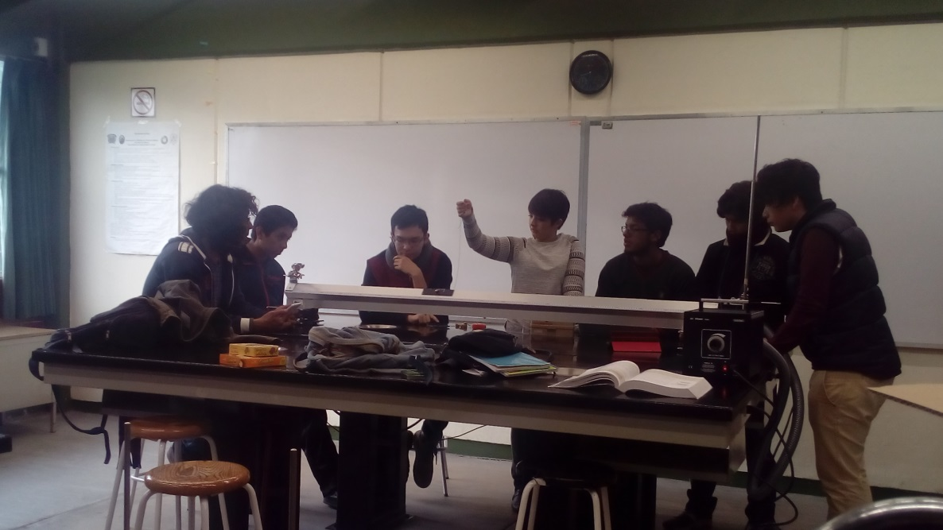
INTRODUCCIÓN
¿Cómo lograr que los alumnos se apropien de los conocimientos de Física con significado y sentido personal?
El aprendizaje significativo de la Física requiere un proceder didáctico que no puede ser el formal memorístico.
La realización de Prácticas en los Laboratorios de Física producen los ambientes didácticos adecuados para que los alumnos manifiesten en distintos grados sus estilos de aprendizaje.
Fuente de la imagen: Laboratorio de Mecánica de la Facultad de Ciencias UAEM

Slide 15
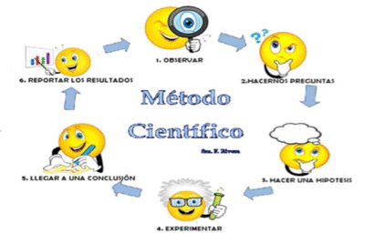
Fuente de la imagen: http://ciencialmr.blogspot.com/2017/09/metodo-cientifico.html

Slide 16
DESCRIPCIÓN DEL DESARROLLO DE ESTA PRÁCTICA
Partiendo del conjunto de pasos del Método Científico Experimental se propone a los alumnos que obtengan en el laboratorio la capacidad calorífica por unidad de masa que tiene el agua líquida.
Se forman equipos de trabajo y se les pide que describan lo que ocurre cuando ponen a calentar agua líquida por medio de una resistencia eléctrica.

Slide 17
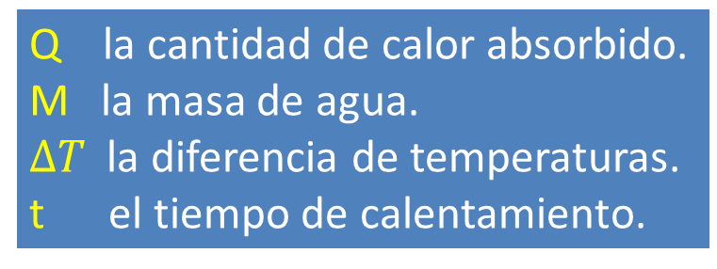
VARIABLES ASOCIADAS
Se hace un listado de las variables medibles que están presentes en el fenómeno.
Usando el calefactor:
Para el calor suministrado:
V el voltaje utilizado en el calefactor.
R la resistencia eléctrica calefactora.
Q la cantidad de calor absorbido.
M la masa de agua.
$∆T$ la diferencia de temperaturas.
t el tiempo de calentamiento.

Slide 18
VARIABLES ASOCIADAS
A continuación se les pide que asocien estas variables por pares.
(Q,m), (Q,∆T), (Q,R), (Q,t), (Q,V), (t,m), (∆T,m), (R,m) y (V,m), (V,∆T), (V,R), (V,t), (R,t), (R,∆T) y (∆T,t).
Algunas no son viables, por ejemplo:
Al variar la masa del agua (m) no hay cambio en la resistencia eléctrica (R).
Se trabajará solo con la relación (Q,∆T)

Slide 19
FORMULACIÓN DE HIPÓTESIS
Existen variables que podemos variar en un experimento, llamadas variables independientes.
En un péndulo simple la variable independiente puede ser la longitud de la cuerda y la variable dependiente el tiempo de oscilación.
Existen variables que la naturaleza cambia sin que nosotros podamos intervenir llamadas variables dependientes.
Fuente de la imagen: Elaborado por Carlos Raúl Sandoval Alvarado

Slide 20
FORMULACIÓN DE HIPÓTESIS
¿Existe una relación entre la cantidad de agua y la cantidad de calor necesaria para calentarla, manteniendo constante la diferencia de temperaturas inicial y final?
HIPÓTESIS 1:
¿Existe una relación entre el calor necesario para calentar una masa fija de agua, variando la diferencia entre la temperatura inicial y la temperatura final de esta?
HIPÓTESIS 2:

Slide 21
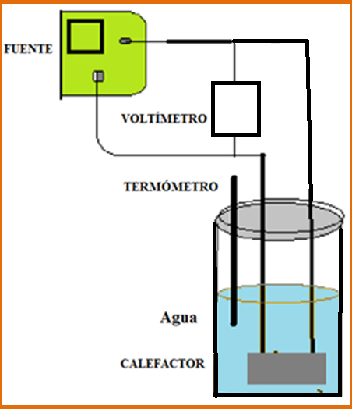
DISEÑO EXPERIMENTAL
Procedimiento:
Se realiza la experiencia que puede responder a la pregunta de la hipótesis 2 utilizando el dispositivo mostrado en la figura.
Se tabulan los datos medidos.
Se grafican los datos.
Se analizan resultados.
Fuente de la imagen: Elaborado por Carlos Raúl Sandoval Alvarado

Slide 22
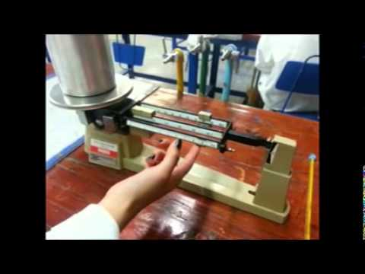
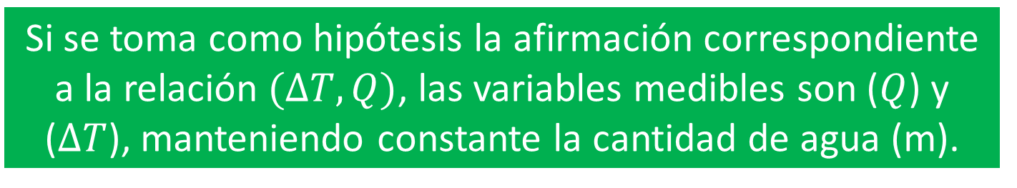
DESCRIPCIÓN DEL EXPERIMENTO
Si se toma como hipótesis la afirmación correspondiente a la relación $(∆T,Q)$, las variables medibles son ($Q$) y ($∆T$), manteniendo constante la cantidad de agua (m).
Medición de la cantidad de agua (m) que se mantiene lo más constante posible durante el experimento.
Fuente de la imagen: Laboratorio de Física Térmica de la Facultad de Ciencias UAEM

Slide 23
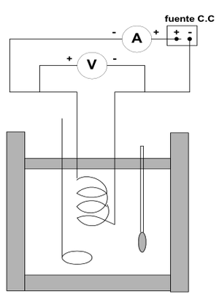
DESCRIPCIÓN DEL EXPERIMENTO
La energía calorífica suministrada al agua se cuantifica utilizando los valores medidos de voltaje y tiempo de calentamiento, utilizando la fórmula de la potencia eléctrica Q = Pt = (V²/R)t y se registran estos datos medidos en una tabla.
Masa de agua m=150 gr. | Resistencia eléctrica del calefactor R=23 Ohm | Fuente de voltaje V=12 Volts
Fuente de la imagen: http://srv2.fis.puc.cl/mediawiki/index.php/Determinaci%C3%B3n_del_Equivalente_Mec%C3%A1nico_del_Calor_por_un_M%C3%A9todo_El%C3%A9ctrico_(Fiz020)

Slide 24
TABLA DE LA TEMPERATURA DEL AGUA LÍQUIDA CORRESPONDIENTE AL CALOR SUMINISTRADO
Tiempo de Calentamiento (seg) | Calor suministrado al agua por la resistencia eléctrica (Joule) | Diferencia de Temperaturas* (ºC)
0 | 0 | 0
1000 | 6260 | 10
2000 | 12520 | 18.6
3000 | 18780 | 28.6
4000 | 25040 | 39
5000 | 31300 | 48.8
6000 | 37560 | 58
* Se elevó gradualmente la temperatura de 21 ºC a 79 ºC

Slide 25
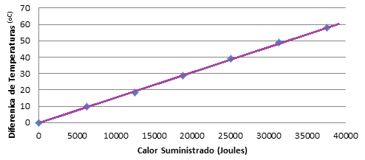
GRÁFICA DE LOS DATOS EXPERIMENTALES
Se elabora la gráfica de los datos de la Tabla del calor suministrado al agua y la diferencia de temperaturas obtenidas.

Slide 26
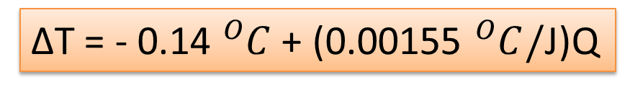
ANÁLISIS DE RESULTADOS
Con relación a la cantidad de calor absorbido por 150 gr de agua para elevar su temperatura de 21 ºC a 79 ºC:
De la TABLA se tiene que el agua absorbió 37560 Joules de energía calorífica al transcurrir 6000 segundos.
La recta colocada a simple vista en la gráfica permite calcular su pendiente p y obtener la ordenada al origen b, siendo p=0.00155 ºC/J y b=-0.14 ºC respectivamente.
Por lo tanto, la ecuación de la recta es:
∆T = - 0.14 ${}_{}^{O}C$+ (0.00155 ${}_{}^{O}C/$J)Q

Slide 27
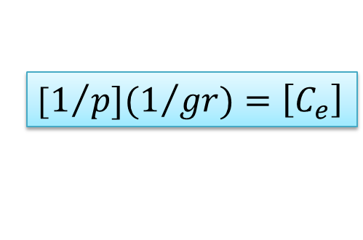
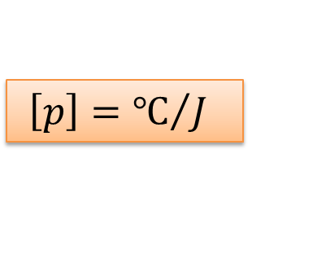
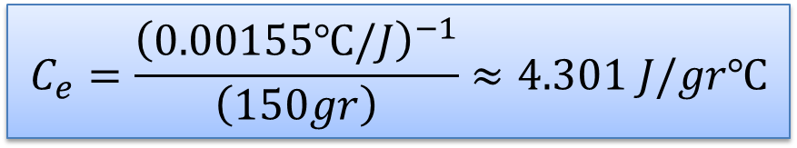
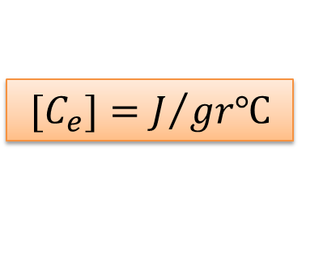
ANÁLISIS DIMENSIONAL
La pendiente de la recta obtenida en la gráfica tiene unidades:
$\left[p\right]=℃/J$
Las unidades del calor específico son:
$${[C}_{e}]=J/{gr℃}$$
Entonces
[$1/p](1/{gr})=\left[C_{e}\right]$
Esto indica que el calor específico del agua obtenido experimentalmente es:
$$C_{e}=\frac{{\left(0.00155℃/J\right)}^{−1}}{\left(150gr\right)}≈4.301 J/gr℃$$

Slide 28
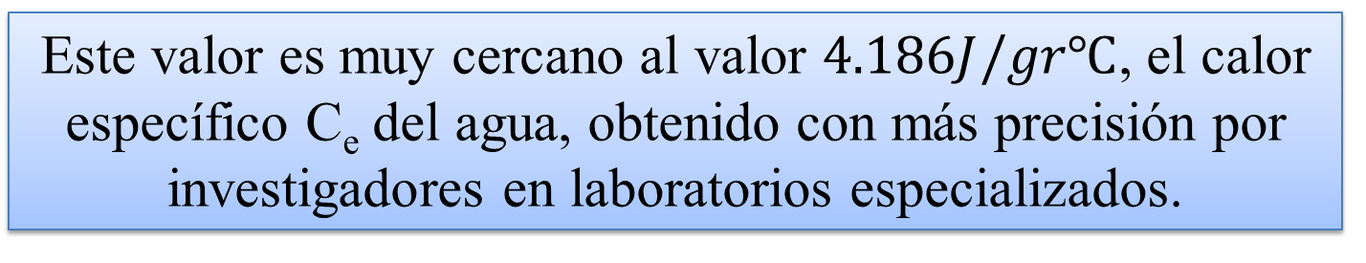
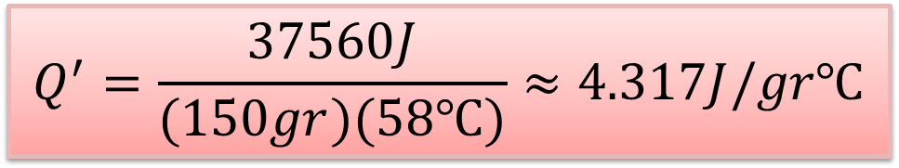
CONCLUSIONES
La cantidad de calor Q’ necesaria para que un gramo de agua eleve su temperatura un grado centígrado es:
$$Q^{′}=\frac{37560J}{(150gr)(58℃)}≈4.317J/gr℃$$
Este valor es muy cercano al valor $4.186J/gr℃$, el calor específico C_{e} del agua, obtenido con más precisión por investigadores en laboratorios especializados.

Slide 29
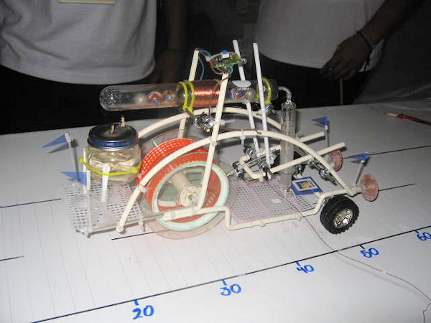
COMENTARIO
Los alumnos son curiosos por naturaleza.
Fomentar la experimentación siguiendo los pasos del Método Científico les da a los alumnos la habilidad de adquirir una metodología de investigación que les permitirá aprender por sí mismos.
Fuente de la imagen: Eliminatoria del Concurso de Aparatos y Experimentos de Física del Estado de México 2016, Facultad de Ciencias UAEM

Slide 30
Dar libertad al estudiante de que comente ampliamente lo que le interesó y dé detalles del experimento que le resultaron curiosos y desconocidos fomenta su creatividad.

Slide 31
BIBLIOGRAFÍA
Física Conceptual 10ª ed. Paul Hewitt, Addison Wesley, 2007
Física 13^{va} ed. Raymond A. Serway/John W. Jewett Jr, International Thomson Editores S.A. de C.V. / 2007.
Física, Volumen 1, Robert Resnick/David Halliday, Pearson Educación de México S.A. de C.V. / 2002
Física Universitaria Vol. 1, Sears/Zemansky/Young/Freedman, Pearson Education de Mexico S.A. de C.V. / 1999 /

Slide 32


